Slide 1

Paint Paste
Автор: Зубарев Пётр Федорович

Slide 2
Идея проекта: растровый графический редактор
Для решения каких задач: рисование картинок, редактирование готовых изображений

Slide 3
Реализация
Используемые классы:
1) Launch. Нужен для закрытия Первого окна и открытия второго.
2) Login. Нужен для входа пользователем в аккаунт и для регистрации новых пользователей. В случае любого некорректного ввода выводится что не верно
3) Paint. Нужен для реализации графического редактора. Есть возможность выбирать различные инструменты, менять цвет кисти. Всего есть 17 цветов.

Slide 4
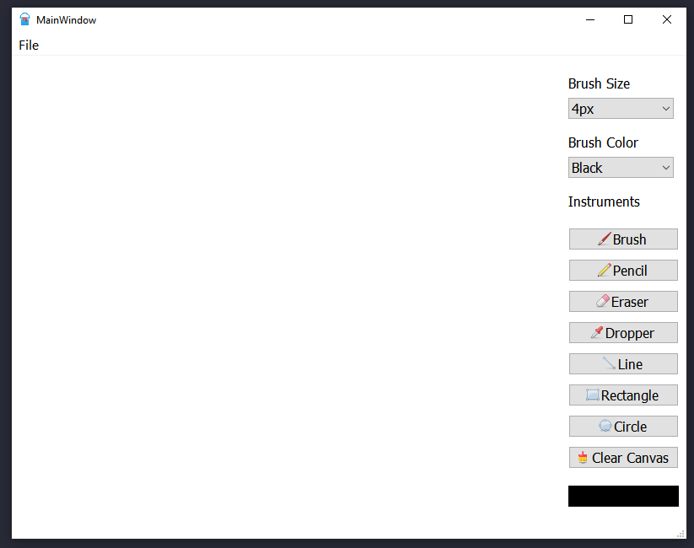
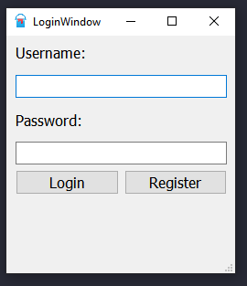
Окно для входа в аккаунт
Окно для рисования

Slide 5
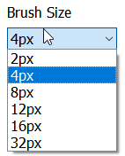
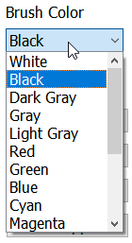
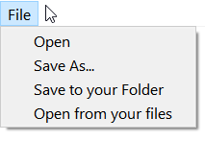

Slide 6
Используемые библиотеки:
1) PyQt5 – графический интерфейс
2) os – создание папок с картинками пользователей
3) sys – для корректного завершения программы после закрытия окна (Передача в QApplication sys.argv)
4) sqlite3 – работа с БД

Slide 7
Возможности доработки
Добавление новых инструментов, таких как выделение прямоугольной или произвольной области, заливки, спрея, текста.

